Slide 1
Velika Britanija

Slide 2
Osnovni podatki
Uradno ime: United Kingdom of Great Britain and Northern Ireland(Združeno kraljestvo Velike Britanije in Severne Irske) Okrajšano Velika Britanija.
Državna ureditev: parlamentarna monharija
Uradni jezik: Angleški. Angleščina je jezik, ki ga uporablja uprava in splošno prebivalstvo za uradne namene.
Glavno mesto:London
Površina: Skupno v združenem kraljestvu 244.110 kvadratnih kilometrov
Prebivalstvo: 59.126.000 (1998)
Gostota: 242.2 prebivalcev na kvadratni kilometer
Narodna himna: Good save the Queen, ter še mnoge druge, ki pa niso uradne, npr. Jeruzalem

Slide 3
Lega
Leži v Z ali Atlantski Evropi.
Obsega otok Velika Britanija, S del otoka Irska, nekaj bližjih otočij(Hebridi, Orkneyjski in Shetlandski otoki) in neposeljen otok 400 km SZ od Irske
Od Evrope jo ločita Severno morje in Rokavski preliv
Črta, ki povezuje izliv rek Exe, Devern in Tees, seli VB na dva dela in sicer na Visoko(Highland Britain) in Nizko Britanijo(Lowland Britain).
Visoka Britanija obsega Škotsko višavje, hribovje Cheviot, Peninsko gorstvo, Kambrijsko hribovje in S. Irsko. Višavavja imajo značilnost sredogorja in so erozijski ostanek nekdanjega Kaledonskega gorstva.
Nizka Britanija je poselitveno in gosp. Jedro VB. Prevladujejo rahlo valovite ravnine in nizka gričevja, večinoma nižja od 200 m.

Slide 4
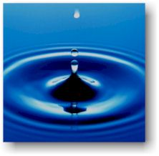
Podnebje
Je oceansko, z majhnimi sezonskimi nihanji ter številnim oblačnim in deževnim dnevi.
Izrazite podnebne razlike so med v. in z. deli.
S Irska ter z. obala Škotske in Walesa imajo izrazito oceanskko podnebje z veliko deževnimi dnevi(250 -270 na leto), s 1000-4000 mm padavin, pogostimi viharji in z razmeroma hladnimi poletji.

Slide 5
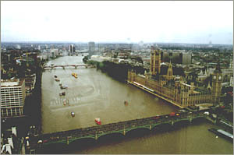
Vode
Reke so razmeroma kratke, z majhnim strmcem in enakomernim dežnim rečnim režimom.
Zaradi nizkih razvodij in enakomernih pretokov so povezane s prekopi in primerne za plovbo.
Največje reke so Temza, Severn in Trent.
Reke v Nizki Britaniji se izlivajo v estuarije, reke v Visoki Britaniji pa v globoke zajedene zalive.
Zlasti v Kumbriji in na Škotskem so številna ledeniška jezera; največji sta Lough Neagh na S. Irskem in Loch Lomond na Škotskem.

Slide 6
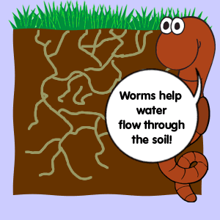
Tla in rastje
Prevladujejo rjava tla, ki so rodovitnejša v sušnejših v. delih.
Drugod so izprana rjava tla in gleji.
V hribovitih deli prevladujejo slabo rodovitni podzoli in šotna tla
Zaradi hladnih poletij in močnih vetrov je gozdna meja že pri 450-600m.V nižjih legah je naravno rastje na J listopadni gozd(hrast, bukev), na S mešani gozd(rdeči bor, breza), vendar sta oba skoraj v celoti izkrčena.
Po 1918 so sicer zasadili obsežne nasade iglavcev, zlasti v Walesu in na Škotskem, vendar gozdovi še vedno zavzemajo le 10% površine.

Slide 7
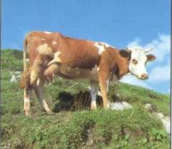
Gospodarstvo
Kmetijstvo, ribištvo, gozdarstvo, rudarstvo in energetika, industrija, turizem, promet(železniški, cestni, ladijski)
Gospodarska panoga(1996) BDP(%) Zaposleni(%)
Kmetijstvo 1,8 1,0
Rudarstvo in industrija 24,1 15,4
Gradbeništvo 5,2 3,0
Javne službe 2,1 0,5
Promet in zveze 8,4 4,7
Trgovina 14,5 13,4
Finančne in poslovne storitve 25,6 3,5
Javna upraca in obramba 18,7 20,7
Javne, skupne in osebne storitve 3,8 17,6
Drugo -4,3 20,2

Slide 8
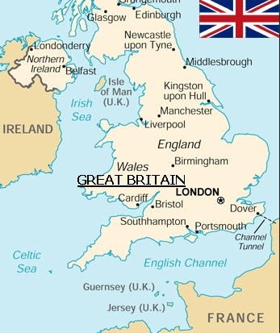
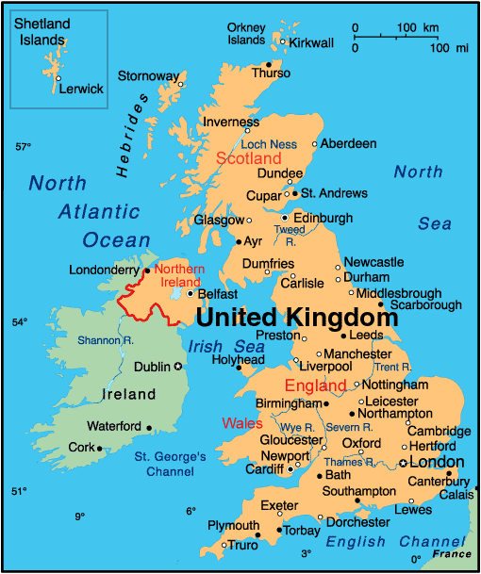
Zemljevidi

Slide 9
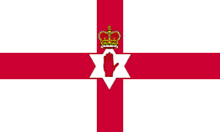
Zastave
Zastava Anglije Zastava S. Irske

Slide 10
Zastava Walesa
Zastava Škotske

Slide 11
To je zastava Združenega kraljestva. Vsebuje zastave vseh delov kraljestva, le zastave Walesa ne.

Slide 12
Pomembno:
VB ni isto kot Anglija!
Prebivalce VB imenujemo kar Angleži, celotno državo pa kar Anglija,kar ni v celoti prav!
Anglija zajema le južni in srednji del države.
VB se je kot otoška država vedno razvijala nekoliko po svoje.
Ker je razvila najmočnejše ladjevje na svetu je postala prva pomorska sila sveta.

Slide 13
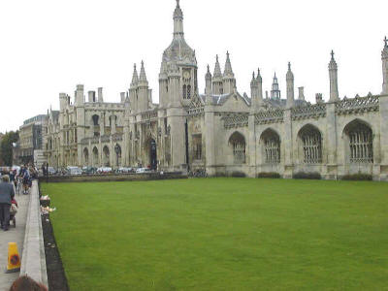
Znamenitosti:
Cambridge-univerzitetno mesto z univerzo, ustanovljeno 1209

Slide 14
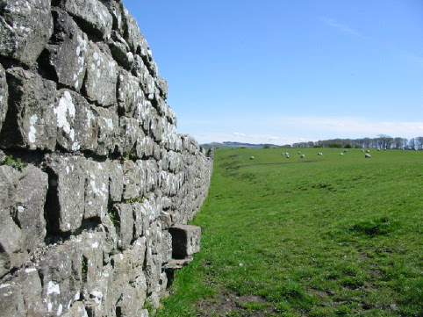
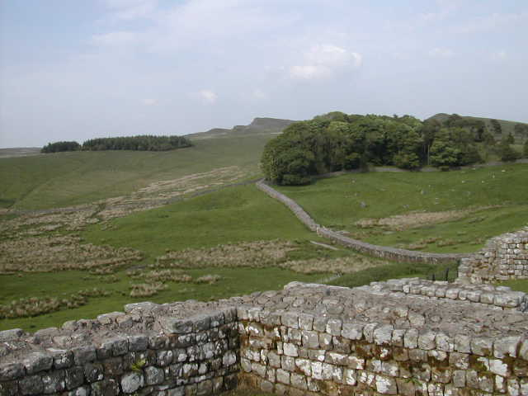
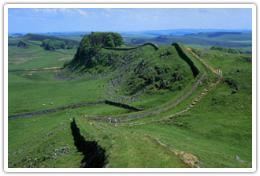
Hadrijanov zid-117 km dolg obrambni zid, ki ga je dal zgraditi rimski cesar Hadrijan za obrambo pred Kelti na Severu. Je del svetovne dediščine Unesca.

Slide 15
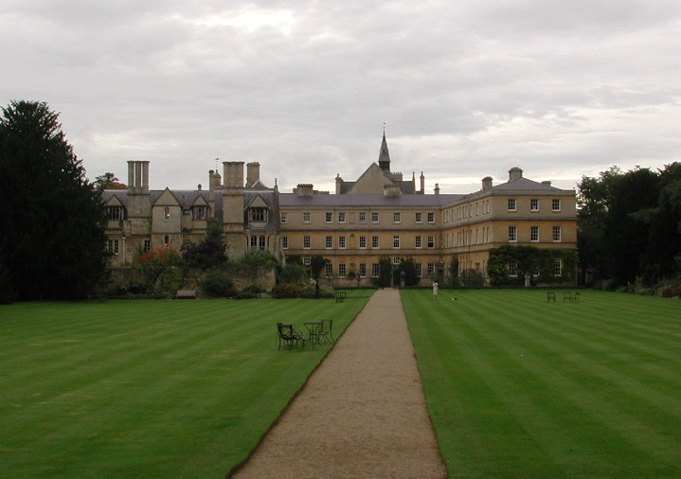
Oxford-univerzitetno mesto z najstarejšo univerzo v VB,zgrajeno 1163 leta.

Slide 16
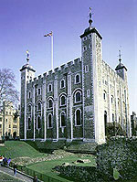
Tower of Lodon-najstarejše ohranjena zgradba v Londonu, ki stoji ob Temzi že iz časov Wiliama osvajalca, torej skoraj 1000 let.

Slide 17
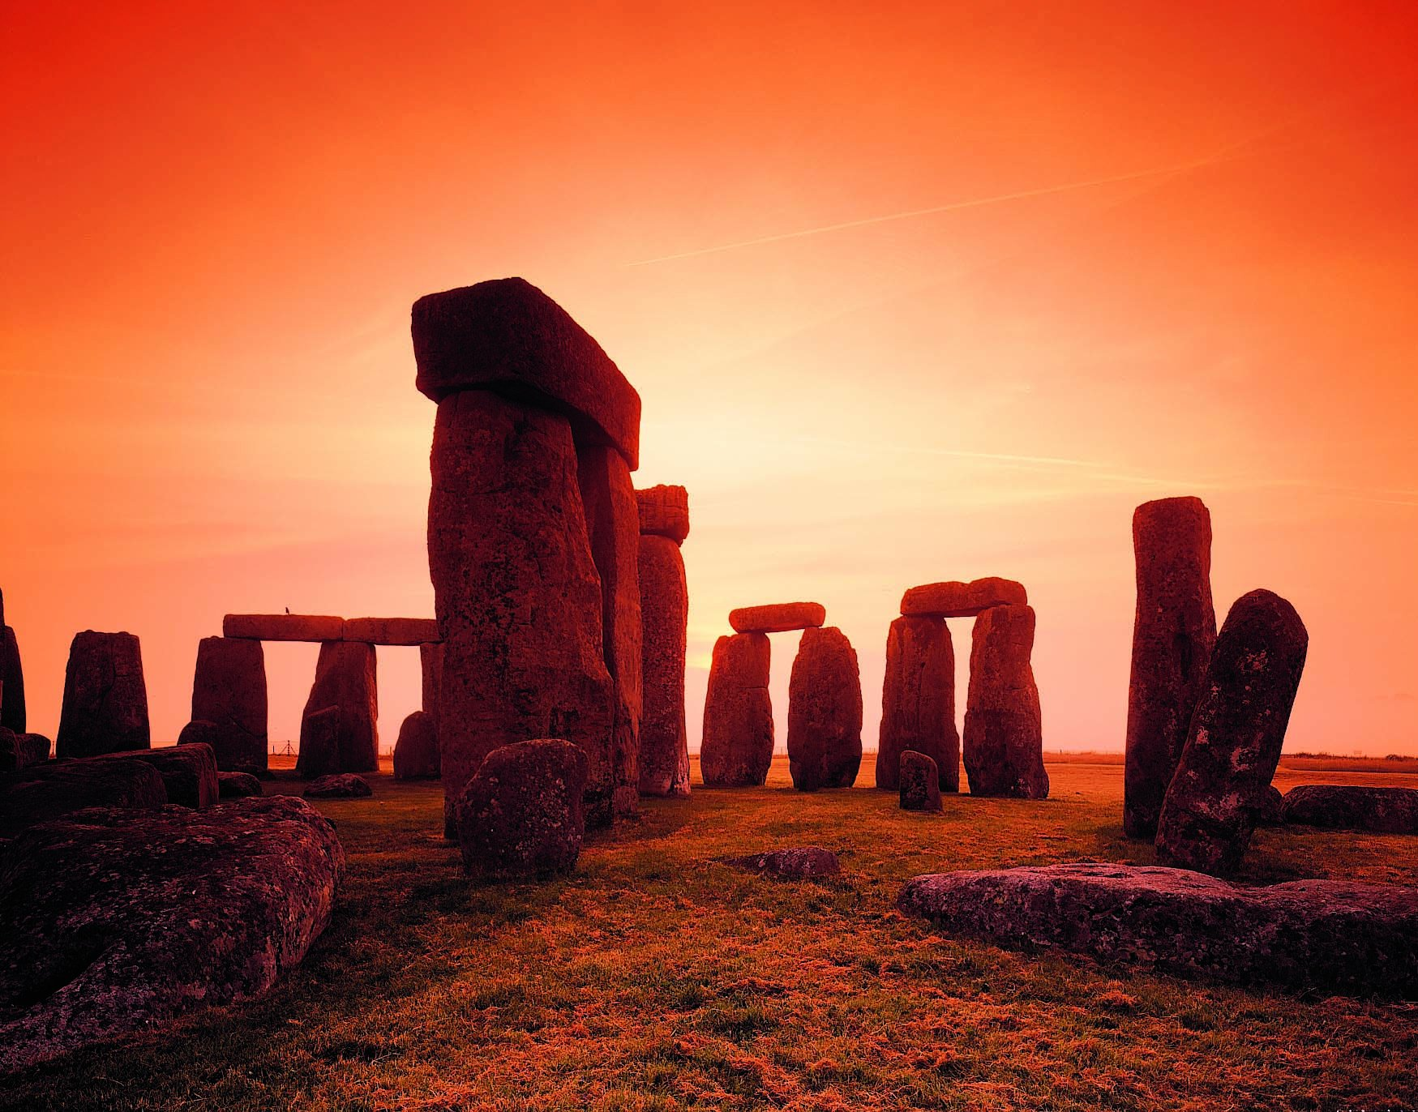
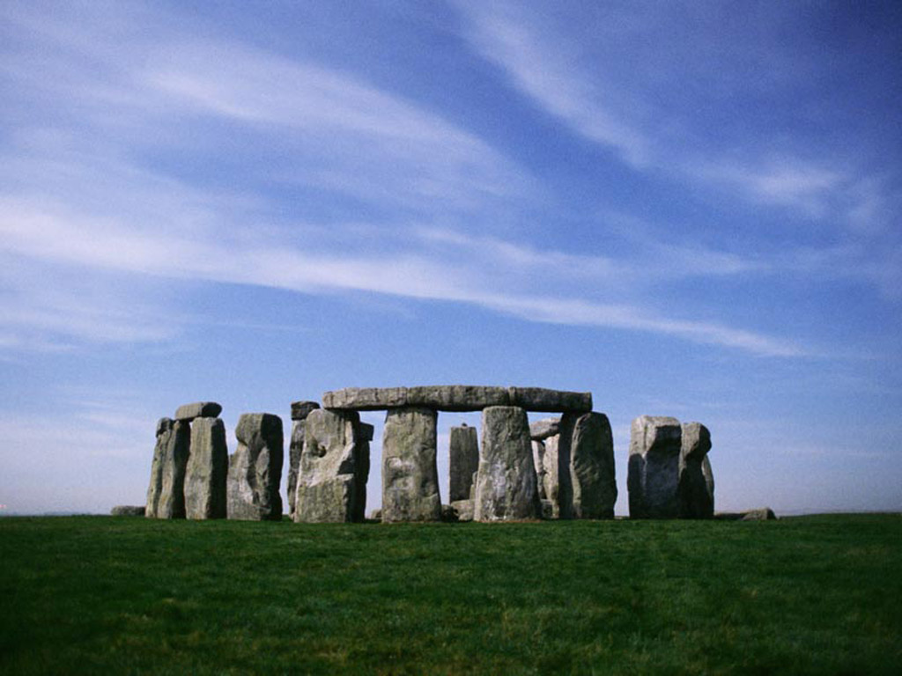
Stonehenge- v polkrogu postavljeni megalitski spomeniki iz več kot 1500-3000 let p.n.št. So del Unescove dediščine.

Slide 18
Viri:
Knjige:
Učbenik za geo.str.82
Dežele sveta 2000
Internet:
www.google.com
www.yahoo.com

Slide 19
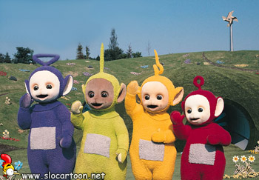
Hvala za gledanje in poslušanje!

